Slide 1
Def function:

Slide 2
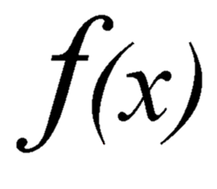
파이썬 함수의 구조
내장함수
형변환함수
난수
수학함수

Slide 3

기본구조
Def 함수이름(인자값) :
실행코드

Slide 4
내장함수
Max,min,len

Slide 5

형변환 함수
1
int
==float(int 1)
1.0
float

Slide 6

난수(random)

Slide 7
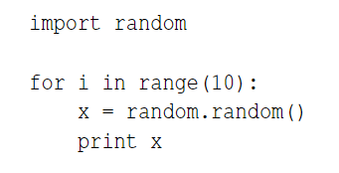

Slide 8

수학함수
Python – import math
C – include <math.h>

Slide 9
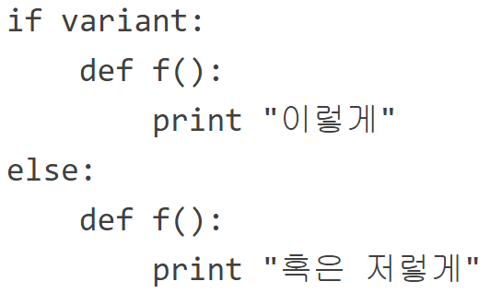
Def 열쇠말

